Slide 1

TRƯỜNG TIỂU HỌC QUANG TRUNG
MÔN: MĨ THUẬT
LỚP: 4
CHỦ ĐỀ 6: MÁI TRƯỜNG YÊU DẤU (TIẾT 2)
GIÁO VIÊN: NGUYỄN THỊ NGỌC ANH

Slide 2

KHỞI ĐỘNG

Slide 3

* SGK/44:
Sản phẩm mĩ thuật được thực hiện từ những vật liệu gì?
Sản phẩm mĩ thuật được thực hiện theo các bước nào?
Vẻ đẹp trong sản phẩm mĩ thuật được thể hiện
qua hình vẽ, màu sắc nào?

Slide 4
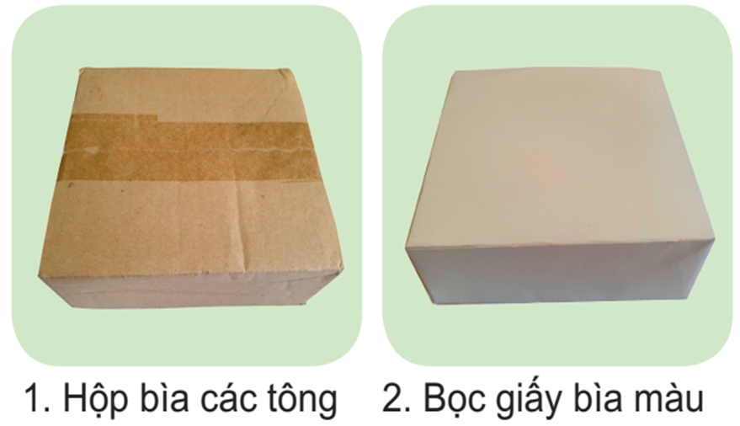
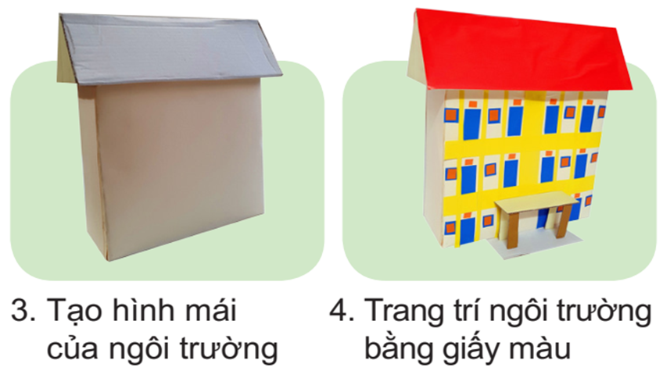

Slide 5
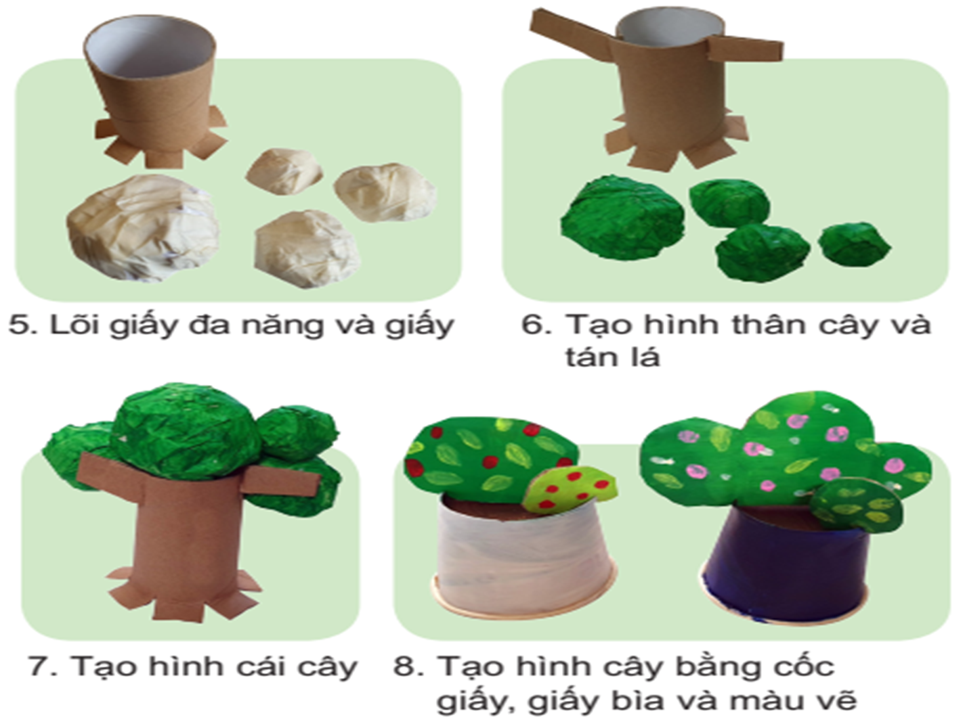

Slide 6
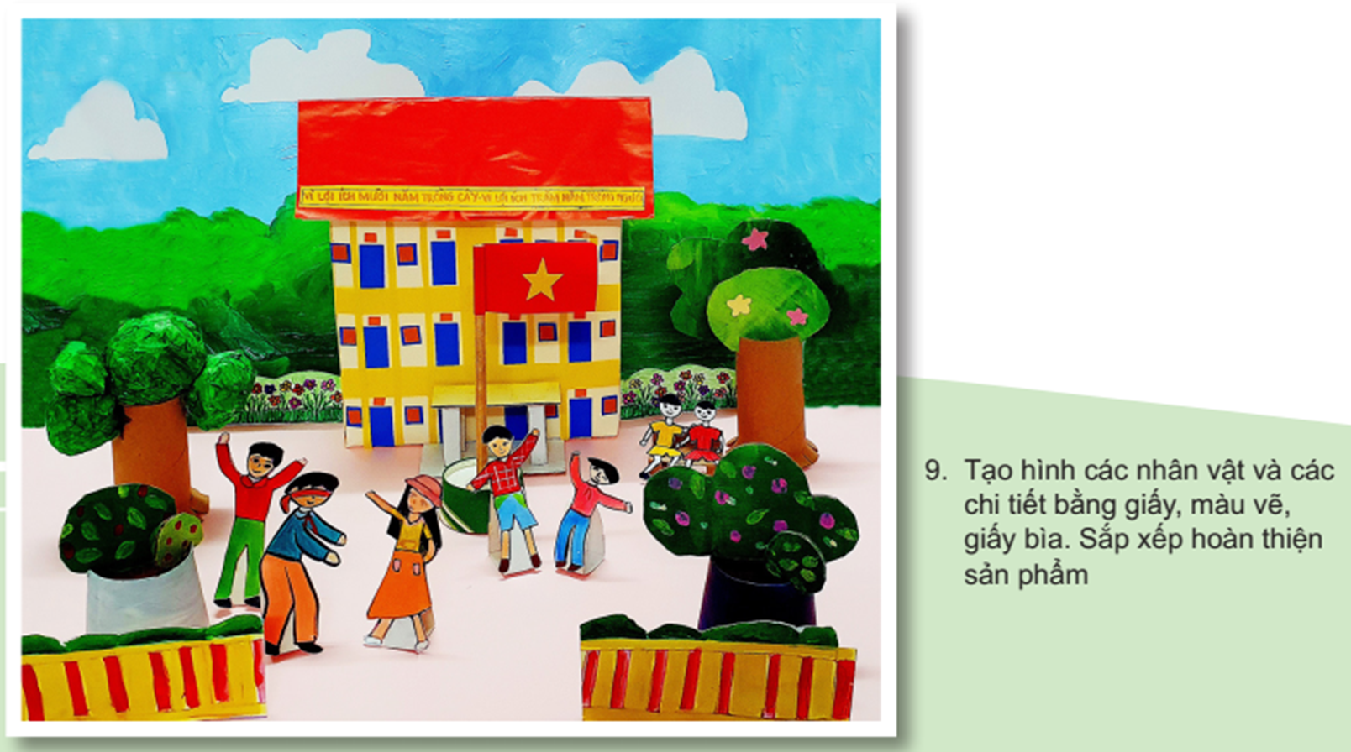

Slide 7
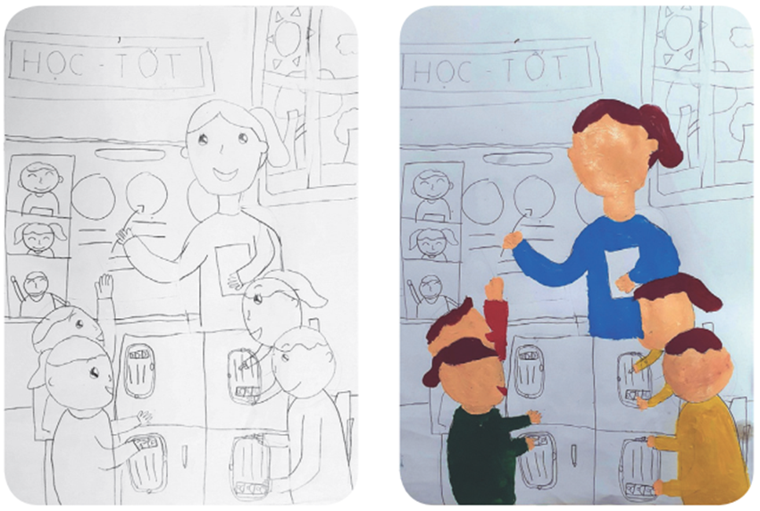
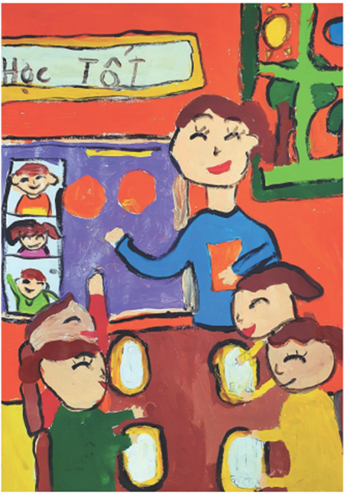

Slide 8
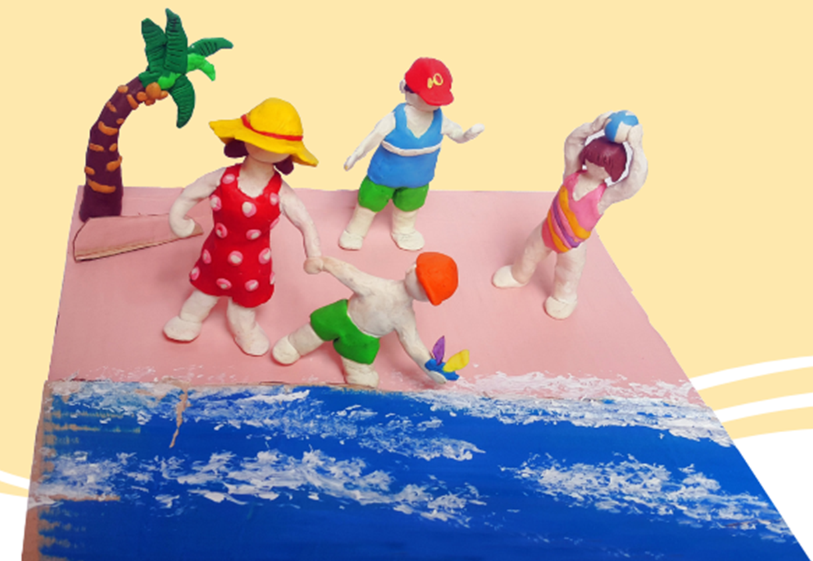
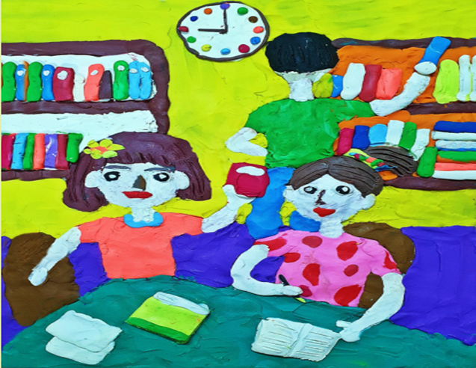
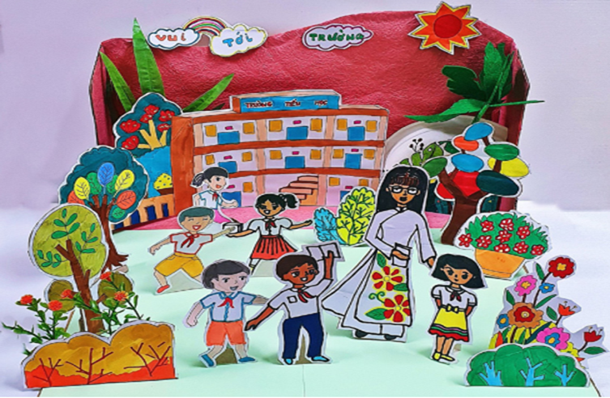
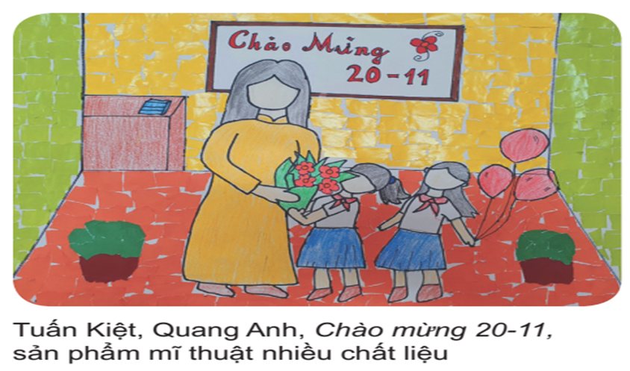

Slide 9

THỰC HÀNH
Tạo một sản phẩm mĩ thuật về chủ đề: Mái trường yêu dấu
Theo cách em yêu thích.

Slide 10
Câu hỏi gợi ý:
Sản phẩm thể hiện hoạt động nào diễn ra ở trường?
Cách sắp xếp các hình ảnh chính phụ như thế nào?
Em có cảm nhận gì về sản phẩm của bạn?

Slide 11


